Slide 1
안드로엑스 스튜디오

Slide 2
안드로엑스 스튜디오 개발환경
윈도우용 스마트 디바이스 통합 개발환경
아두이노 펌웨어부터 ARM 임베디드 리눅스 커널, 커널 모듈, 디바이스 드라이버를 비롯해 안드로이드 앱까지 스마트 디바이스 솔루션을 개발하는데 필요한 전 과정을 지원
한백전자의 최신 임베디드 플랫폼과 로봇 플랫폼 및 개방형 전자장치 제어 플랫폼 등을 지원하며 지원 대상은 계속 확대할 예정

Slide 3
지원 제품
임베디드 플랫폼: ARM 아키텍처 기반의 임베디드 리눅스 커널, 커널 모듈, 디바이스 드라이버, 공유 라이브러리 등 시스템 소프트웨어 개발과 GUI용 안드로이드 앱 개발
HBE-SM5-S4210
HBE-SM7-S4412 제품군(Tablet, Class, Smart 등)
HBE-EDK9-S5422
HBE-SM9-Compact
로봇 플랫폼: 아두이노 펌웨어 및 원격 제어용 안드로이드 앱 개발
HBE-SmartCar
HBE-RoboEx 제품군(Basic, Brain, Arm, 3WD, Pendulum 등)
개방형 전자장치 제어 플랫폼: 아두이노 펌웨어 및 원격 제어용 안드로이드 앱 개발
HBE-ADK2560
기타 융복합 응용 플랫폼: 원격 제어용 안드로이드 앱 개발
HBE-Healthcare/Eco Sensor Kit
HBE-UbiHouse Smart

Slide 4









SM9과 안드로엑스 스튜디오 연결
런처는SM9용 소프트웨어를 개발하는 과정에서 필요한 프로그램을 실행하기 위한 메인 프로그램으로 SM9과는 USB나 Wi-Fi를 통해 연결
런처 도구 모음
IDE( ): 프로젝트 개발환경으로 SM9에 맞춰 재설정된 이클립스를 실행
Remote Explorer( ): 공개용 프로그램인 WinSCP로 SM9의 파일 시스템에 접근
Remote Shell( ): 공개용 프로그램인 PuTTY로 SM9에 접근하는 터미널을
실행
Remote Viewer( ): 공개용 프로그램인 TightVNC Viewer로 SM9 화면
복제
Debug Monitor( ): 안드로이드 디버깅 모니터(DDMS)를 실행
Application Package( ): 안드로이드 응용프로그램에 대한 역컴파일을 수행
Image Installer( ): 부트로더와 커널을 비롯해 시스템 이미지를 설치
Command( ): 윈도우 명령창을 실행
Exit( ): 안드로엑스 스튜디오를 종료
그림 | AndroX Studio 런처

Slide 5
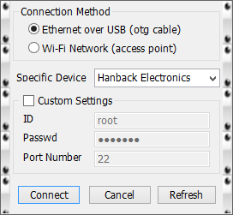
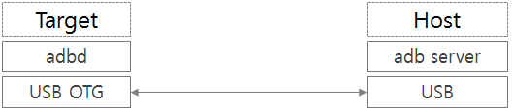
USB 케이블 기반 SM9 연결
USB 케이블 기반 SM9 연결 - adb 서비스를 위한 케이블 연결
원격 탐색기를 비롯해 원격 쉘과 원격 뷰어는 SM9과 연결된 상태에서 해당 작업을 수행하므로 관련 드라이버가 미리 설치
그림 | AndroX Studio USB 기반 SM9 연결
그림 | USB 기반 연결

Slide 6

네트워크 기반 SM9 연결
SM9은 USB 연결 외에 네트워크 기반 연결도 함께 지원
호스트가 SM9과 네트워크로 연결하려면 SM9과 호스트는 TCP/IP 통신이 가능한 상태여야 함
AP^{Access Point}나 공유기가 설치되어 있고 SM9과 호스트가 동일한 AP나 공유기에 연결되어 있다면 네트워크 기반 연결이 가능
그림 | 네트워크 기반 연결

Slide 7
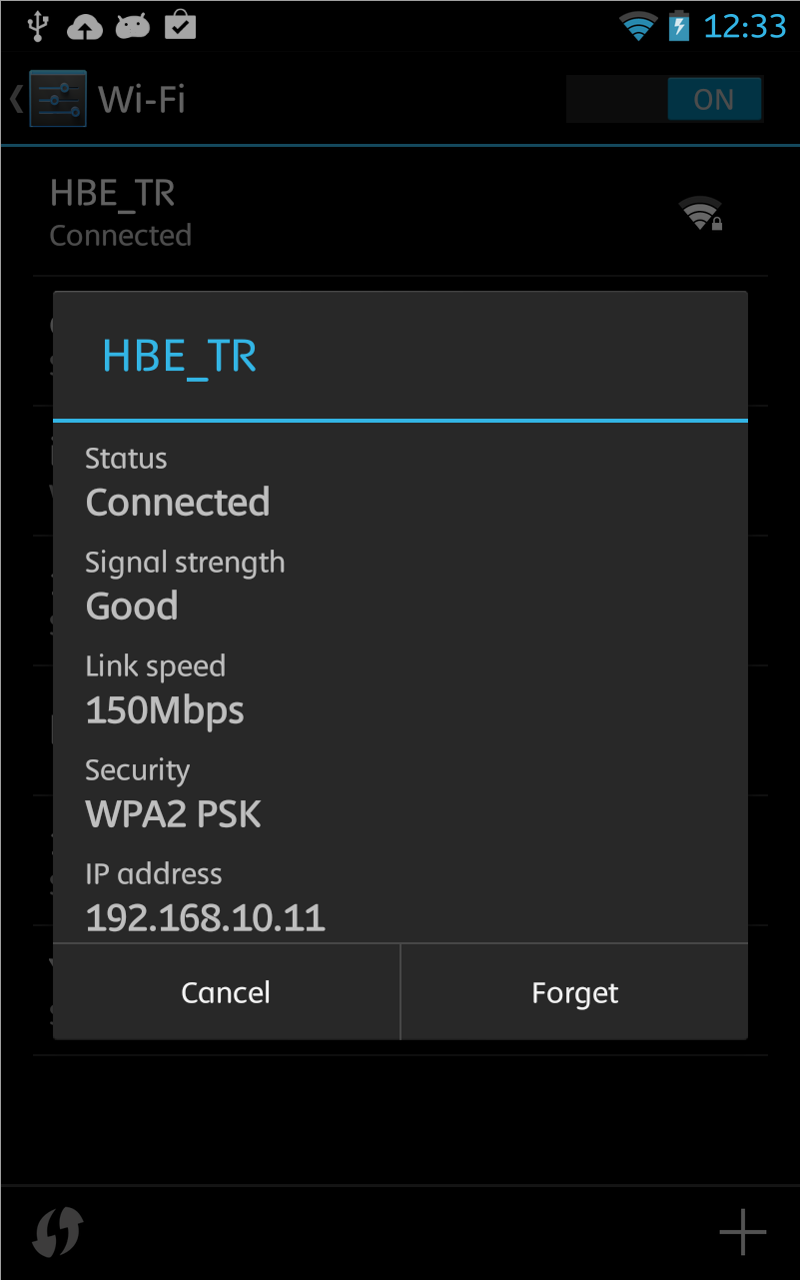
네트워크 기반 SM9 연결 확인 (1)
DHCP 서버가 운용되는 일반적인 공유기에 호스트와 SM9이 연결된 상태에서 SM9과 호스간에 네트워크 기반 연결이 가능한지 확인하는 방법
내부적으로 사용하는 포트는 TCP 22, TCP 222, TCP 5900
① SM9과 호스트를 해당 공유기에 연결
② SM9의 Wi-Fi 연결 설정에서 할당 받은 IP를 확인
(SM9의 IP는 192.168.10.11로 가정)

Slide 8
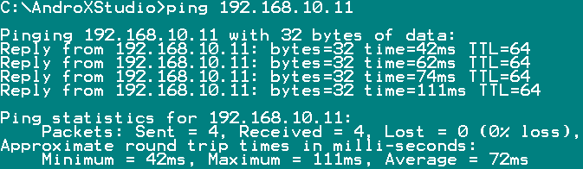
네트워크 기반 SM9 연결 확인 (2)
③ 호스트의 런처에서 Command 를 실행한 후 SM9의 IP 주소로
핑(ping) 명령으로 네트워크 기반 SM9 연결이 가능한 상태 확인

Slide 9
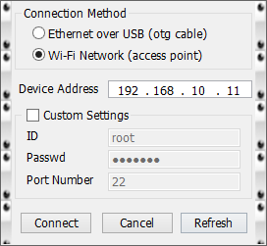
네트워크 기반 SM9 연결 확인 (3)
④ 네트워크 기반으로 연결 가능이 확인되면
Remote Explorer 나 Remote Shell 등을 실행할 때 연결 창에서 [Connection Method]는 Wi-Fi Network을 선택하고 [Device Address]에 SM9의 IP 주소를 입력한 후 Connect 버튼을 눌러 연결

Slide 10
안드로엑스 스튜디오 주요기능

Slide 11

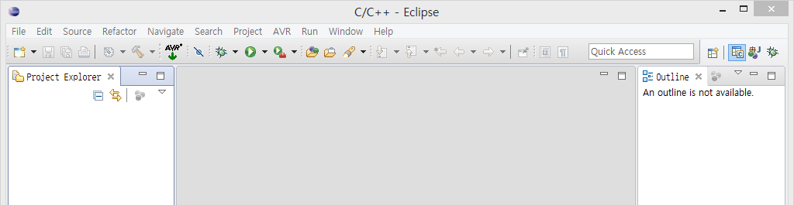
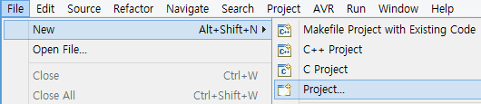
이클립스 (1)
ARM 기반의 임베디드 개발환경과 아두이노 펌웨어 개발환경을 지원
프로젝트 저장 폴더 C:\AndroXStudio\workspace
① 런처에서 IDE 를 선택하여 실행
② 새 프로젝트 생성은 메뉴에서 File > Project...를 선택

Slide 12
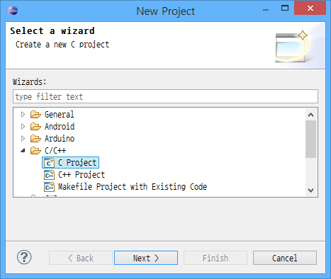
이클립스 (2)
③ New Project 대화상자가 실행되면 [Wizards] 목록에서 C/C++ >
C Project를 선택한 후 Next 버튼 클릭

Slide 13
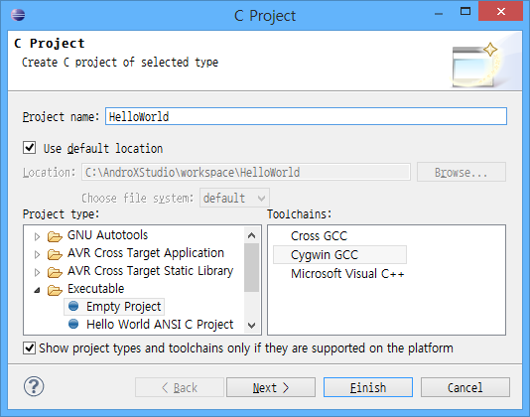
이클립스 (3)
④ C Project 생성 화면이 표시되면
[Project name]에는 프로젝트 이름인 HelloWorld를 입력
[Project type]은 Executable > Empty Project
[Toolchains]은 Cygwin GCC을 선택한 후 Finish 버튼 클릭

Slide 14
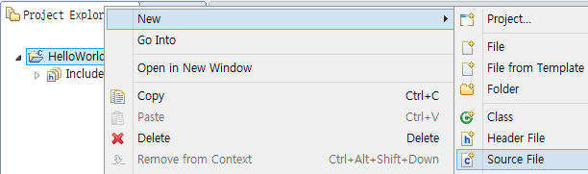
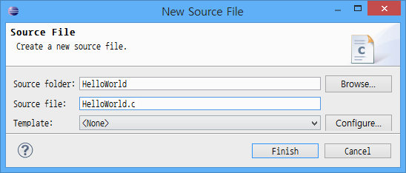
이클립스 (4)
⑤ Project Explorer 창에서 새로 생성한 HelloWrold를 선택한 후
팝업 메뉴(마우스 오른쪽 버튼) > New > Source File을 선택
⑥ New Source File 대화상자가 실행되면
[Source file]에 HelloWorld.c를 입력하고 [Template]은 Default C source template를 선택한 다음 Finish 버튼 클릭

Slide 15
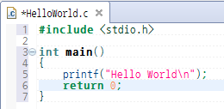
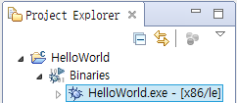
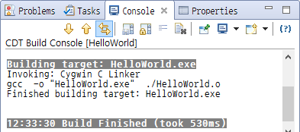
이클립스 (5)
⑦ 편집 창에서 HelloWorld.c 에 대해 다음과 같이 입력
⑧ 도구모음에서 Build... 를 선택해 프로젝트를 빌드
빌드 과정은 Console 창에 표시되며 빌드가 완료되면 [Project Explorer > HelloWorld > Binaries > HelloWorld.exe] 표시
실제 저장 경로는C:\AndroXStudio\workspace\HelloWorld\Debug\HelloWorld.exe

Slide 16

이클립스 (6)
⑨ 생성된 HelloWorld.exe는 Cygwin 툴 체인을 사용해 빌드 했으므로 실행
하려면 cygwin1.dll이 필요
C:\AndroXStudio\legacy\cygwin\bin경로에서 복사해 C:\Windows\System32에 붙여 넣는다.
⑩ 윈도우 명령 프롬프트를 실행한 후
cd C:\AndroXStudio\workspace\HelloWorld\Debug 명령으로 실행 파일이 있는 경로로 이동한 다음 HelloWorld.exe 명령으로 실행

Slide 17
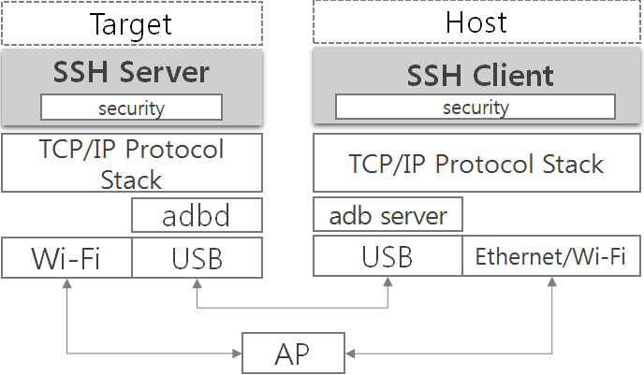
원격 탐색기
원격 탐색기는 윈도우 탐색기와 유사
호스트에 대한 작업이 아니라 SM9에 대한 작업이며 파일 시스템
호스트는 윈도우인 반면, SM9은 리눅스 차이점을 가짐
원격 탐색기의 원리는 보안된 통신 기반의 표준 파일 전송 프로토콜^{SFTP: Secure FTP} 운용
SM9에는 SFTP 서버가 동작중인 상태므로 호스트의 SFTP 클라이언트와 연결이 확립되면 일반적인 파일 관련 작업을 수행
안드로엑스 스튜디오는 SFTP 클라이언트로 공개용 툴인 WinSCP를 사용
그림 | 호스트와 타깃간 SSH 연결

Slide 18

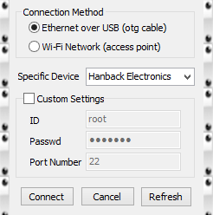
원격 탐색기 활용 (1)
원격 탐색기를 실행하려면 adb 서비스를 사용할 수 있도록 USB 케이블을 연결한 후 다음과 같이 런처에서 Remote Explorer를 실행
① Remote Explorer 를 선택
연결 창이 실행되면 [Connection Type]에 연결 방법을 선택
동일한 AP나 공유기에 타깃과 호스트가 연결된 상태라면 Wi-Fi Network를 체크
USB 케이블로 연결된 상태라면 Ethernet over USB를 체크
SM9은 "Hanback Electronics"로 표시

Slide 19
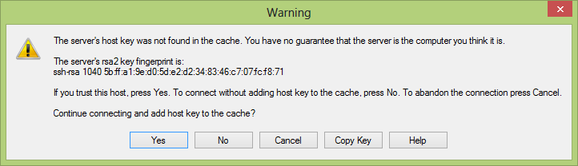
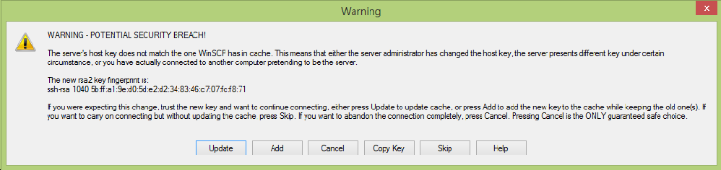
원격 탐색기 활용 (2)
② SFTP는 암호화된 통신을 수행
최초 실행으로 호스트에 저장된 키가 없거나(Add), 존재하는 키가 현재 연결된 타깃과 불일치할 경우(Update)로 경고 창이 표시
[Add]만 표시될 때는 Add를 [Add]
[Update]가 함께 표시될 때는 상황에 따라 선택

Slide 20
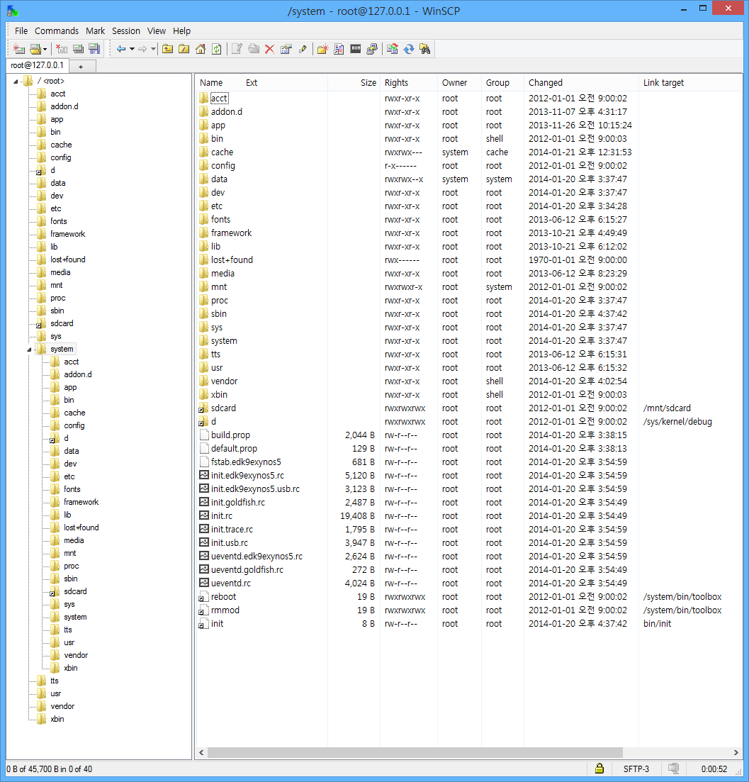
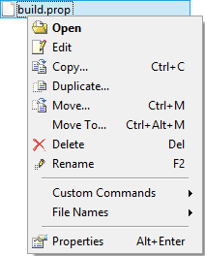
원격 탐색기 활용 (3)
③ 연결이 완료되면 윈도우 탐색기처럼 SM9의 파일 시스템에 접근
④ 파일과 관련된 작업은 모두 해당 파일을 선택한 상태에서 팝업 메뉴
(마우스 오른쪽 버튼)를 호출해 수행
build.prop를 선택한 후 팝업 메뉴를 호출
(주의: build.prop는 시스템 운영에 관여하므로 삭제하거나 내용을 함수로 수정하지 말 것)

Slide 21
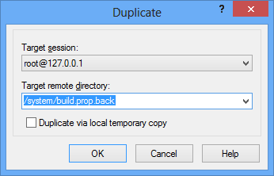
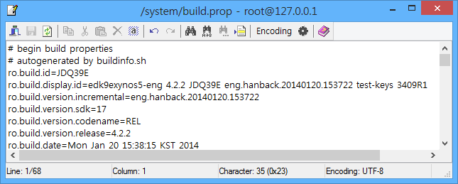
원격 탐색기 활용 (4)
⑤ 해당 파일을 복사하려면 팝업 메뉴에서 Duplicate…를 선택
build.prop의 팝업 메뉴에서 Duplicate…를 선택
복사 창이 실행되면 [Target remote directory]/system/build.back을 입력한 후 OK를 선택
해당 경로에 동일한 파일 이름을 사용하면 파일이 중복되어 복사되지 않음
⑥ 파일 내용을 편집하려면 팝업 메뉴에서 Edit를 선택
build.back의 팝업 메뉴에서 Edit를 선택하면 편집 창이 실행

Slide 22
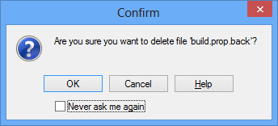
원격 탐색기 활용 (5)
⑦ 파일 이름을 변경하려면 팝업 메뉴에서 Rename을 선택
build.back의 팝업 메뉴에서 Rename을 선택
build.prop.back으로 변경
⑧ 파일을 삭제하려면 팝업 메뉴에서 Delete를 선택
build.prop.back의 팝업 메뉴에서 Delete를 선택

Slide 23
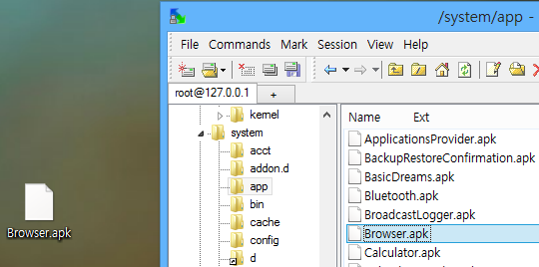
원격 탐색기 활용 (6)
⑨ 원격 탐색기에서 system > app > Browser.apk를 선택
호스트의 바탕화면으로 끊어다 놓기를 수행
SM9의 Browser.apk가 호스트의 바탕화면으로 복사

Slide 24
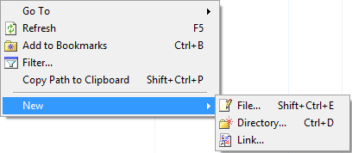
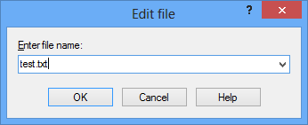
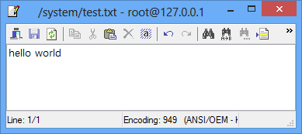
원격 탐색기 활용 (7)
⑩ 새 파일이나 디렉터리, 심볼릭 링크를 생성하려면
해당 디렉터리의 빈 공간에서 팝업 메뉴를 호출
⑪ system 디렉터리의 빈 공간에서 팝업 메뉴를 호출한 후 New > File…을
선택
파일 이름 입력 창에 test.txt 입력한 후 OK를 누르면 편집 창이
실행
hello world를 입력한 후 저장

Slide 25
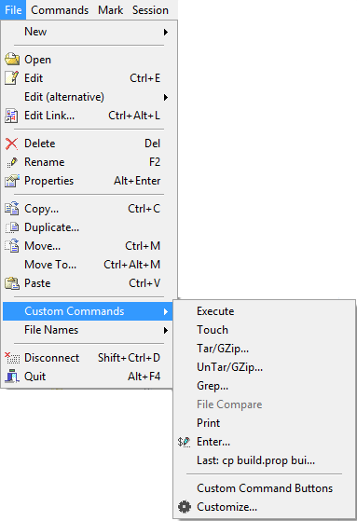
원격 탐색기 활용 (8)
⑫ 리눅스 명령이 익숙한 사용자는 Custom Commands 기능을 이용하면
타깃에 대한 원격 명령을 실행가능
특정 디렉터리나 파일에서 팝업 메뉴 > Custom Commands 또는
메인 메뉴에서 File > Custom Commands의 하위 메뉴를 선택

Slide 26
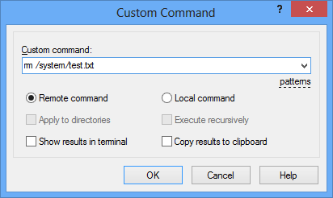
원격 탐색기 활용 (9)
⑬ 리눅스 명령으로 파일을 삭제하기 위해 File > Custom Commands >
Enter…를 선택
명령 창이 실행되면 입력란에 rm /system/test.txt를 입력한 후 OK 버튼 클릭
현재 선택된 디렉터리가 /system이라면 rm test.txt를 입력해도 된다.

Slide 27
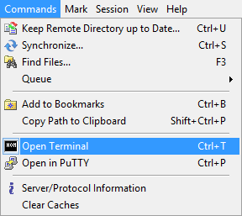
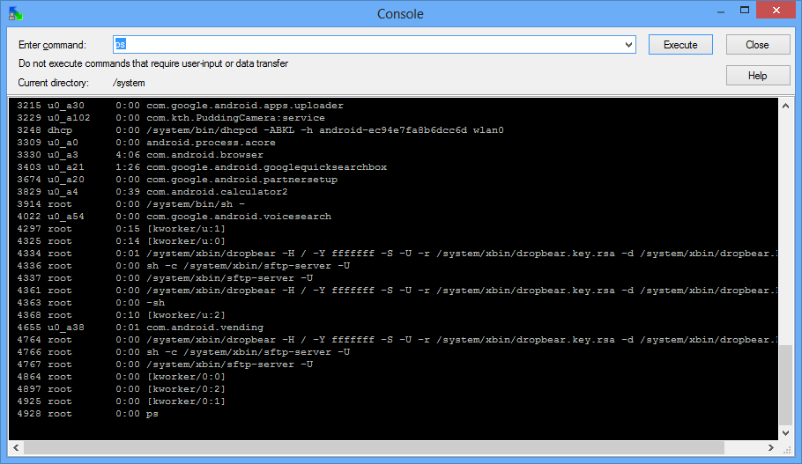
원격 탐색기 활용 (10)
⑭ 실행 결과를 확인해야 하는 리눅스 명령은 메인 메뉴의
Commands > Open Terminal을 사용
Console 창이 실행되면 명령 입력란에 ps를 입력한 후 Execute 버튼 클릭

Slide 28
원격 쉘
원격 쉘은 타깃의 리눅스 쉘을 표시하는 것으로 윈도우의 명령 창과 유사한 개념
윈도우에서 텍스트 기반의 명령 창을 통해 필요한 작업을 수행하듯, 리눅스는 리눅스 쉘을 통해 텍스트 기반의 리눅스 명령을 수행
원격 쉘의 원리는 보안된 통신 기반의 쉘^{SSH: Secure Shell} 운용으로 타깃인 SM9에는 SSH 서버가 동작 중이므로 호스트의 SSH 클라이언트와 연결이 확립되면 일반적인 쉘 관련 작업을 수행
안드로엑스 스튜디오는 SSH 클라이언트로 공개용 툴인 PuTTY를 사용

Slide 29
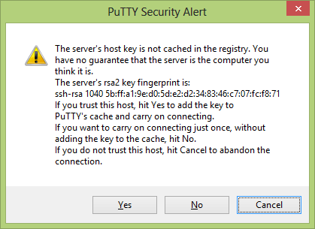
원격 쉘 활용 (1)
원격 쉘을 실행하려면 adb 서비스를 사용할 수 있도록 USB 케이블을 연결한 후 다음과 같이 런처에서 Remote Shell를 실행
① 런처에서 Remote Shell 을 선택
연결 창이 실행되면 [Connection Type]에 원격 탐색기와 동일하게 연결 방법을 선택
② SSH 역시 원격 탐색기와 같이 암호화된 통신을 수행하므로 상황에 따라
보안 알림 대화상자가 표시될 수 있는데 표시된다면 Yes를 선택

Slide 30
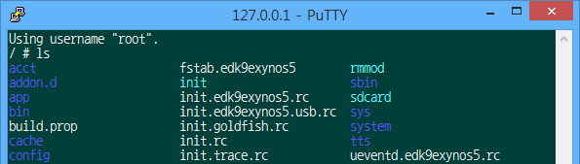
원격 쉘 활용 (2)
③ 연결이 완료되면 SM9의 리눅스 쉘을 통해 명령을 실행
원격 쉘에서는 사용하는 명령은 일부 안드로이드 전용 명령을 제외하면 모두가 리눅스 표준 명령들이다.
ls 명령을 실행

Slide 31
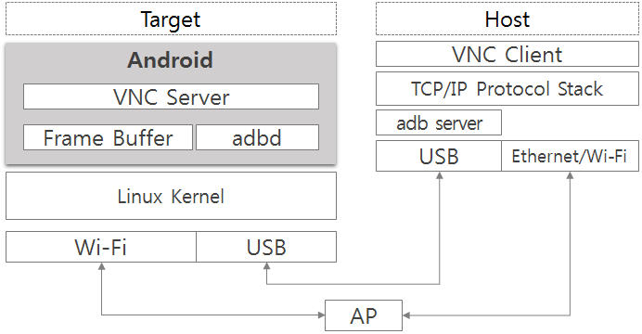
원격 뷰어
원격 뷰어는 타깃의 화면을 호스트로 복제해 출력
타깃을 시연할 필요가 있을 때 사용
호스트 화면을 빔 프로젝트와 같은 대 화면으로 공유
원격 뷰의 원리
원격 프레임 버퍼^{RFB: Remote Frame Buffer} 운용으로 타깃인 SM9에는 RFB 서버가 동작중인 상태이므로 호스트의 RFB 클라이언트와 연결이 확립되면 타깃 화면을 출력
안드로엑스 스튜디오는 RFB 클라이언트로 공개용 툴인 TightVNC 뷰어를 사용

Slide 32
원격 뷰어 활용 (1)
SM9에서 원격 뷰어는 현재 안드로이드 환경은 지원하지 않고 우분투 환경만 지원
안드로이드 환경은 차후 소프트웨어 업그레이드를 통해 지원
① 런처에서 Remote Viewer 를 선택한 후 연결 창이 실행되면
[Connection Type]에 원격 탐색기와 동일하게 연결 방법을 선택

Slide 33
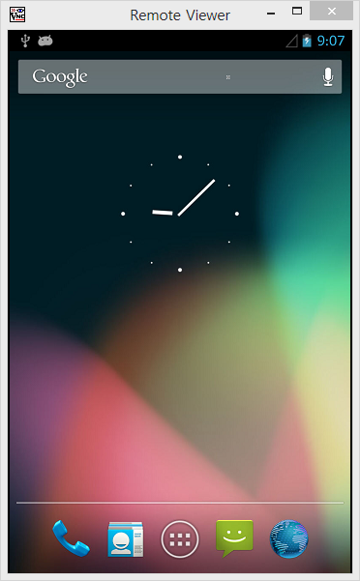
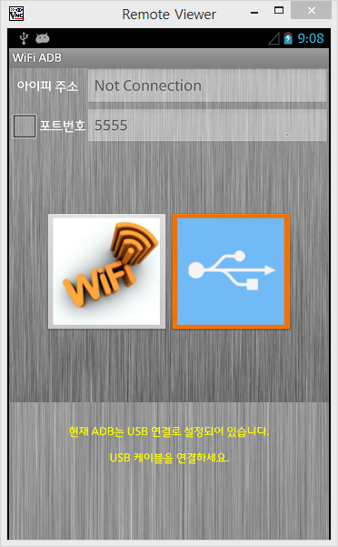
원격 뷰어 활용 (2)
② 연결이 완료되면 타깃 화면이 호스트의 원격 뷰어에 출력
오버헤드가 발생해 빠른 화면 전환 시 지연이나 끊김이 발생할 수 있음
연결이 약간 불안할 수 있으며, 화면 갱신이 발생하지 않으면 SM9을 재부팅

Slide 34
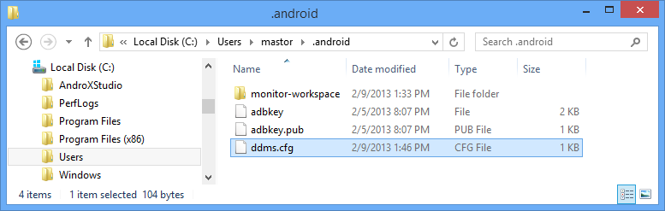
디버그 모니터
DDMS^{dalvik debug monitor service}로 불리는 디버그 모니터
구글에서 제공하는 안드로이드 응용프로그램 분석용 툴
ADT^{android development kit}를 통해 이클립스에서 플러그인 형태로 실행
안드로엑스 스튜디오는 이를 독립적으로 실행하는 링크를 제공
SDK 경로를 지정하면 로그인 사용자 폴더에 .android 폴더와 하위에 ddms.cfg 파일 및 monitor-workspace 폴더 생성

Slide 35
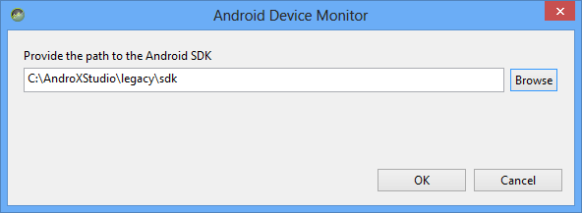
디버그 모니터 활용 (1)
안드로이드 응용프로그램의 스레드 및 힙 분석 및 병목 부분을 찾는 프로파일링을 지원
adb 서비스를 사용할 수 있도록 USB 케이블을 연결하고 런처에서 Debug Monitor를 실행
① 런처에서 Debug Monitor 를 선택
연결을 처리하는데 다소 시간이 걸린다.
만약 Android Device Monitor 대화상자가 실행되면
Browse 버튼을 눌러 안드로이드 SDK 설치 경로인 C:\AndroXStudio\legacy\sdk를 선택

Slide 36
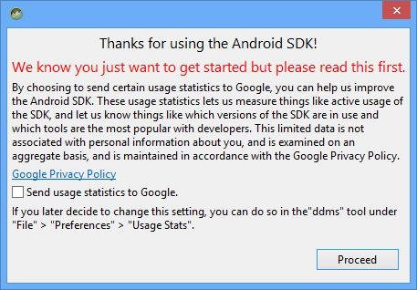
디버그 모니터 활용 (2)
② 디버그 모니터를 처음 실행할 때 사용 통계 정보를 구글로 전송하는 창이 실행되면
Send usage statistics to Google 체크를 해제하고 Proceed 버튼 클릭

Slide 37
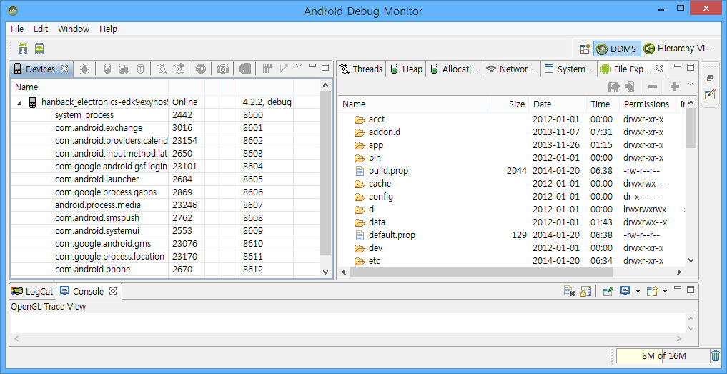
디버그 모니터 활용 (3)
③ 디버그 모니터가 실행된 상태에서 SM9이 인식되면
분할 윈도우의 왼쪽에는 [Devices] 창이, 오른쪽에는 탭으로 구성되는 세부 정보 창이 표시
Device 창에는 타깃에서 실행 중인 프로세스 중 자바 프로그램 목록만 표시

Slide 38
디버그 모니터 활용 (4)
④ [File Explorer] 탭은 타깃의 디렉터리 목록을 표시
오직 호스트와 타깃간에 파일을 복사하는 기능만 지원
파일 복사를 포함한 타깃 관리는 원격 탐색기를 이용하는 것이 편리
Pull a file from the device 는 타깃의 파일이나 디렉터리를 호스트 복사
Push a file into the device 는 호스트의 파일이나 디렉터리를 타깃으로 복사

Slide 39
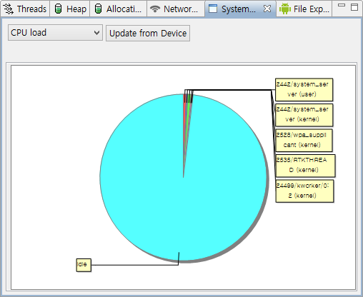
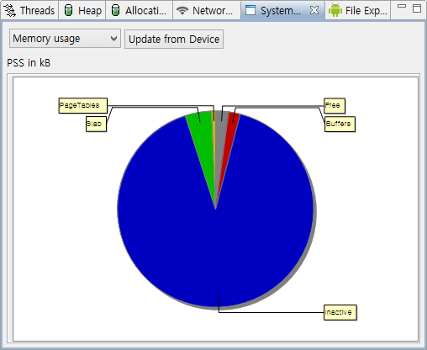
디버그 모니터 활용 (5)
⑤ [System Information] 탭을 선택하면
타깃의 CPU와 메모리 점유율이 높은 프로세스를 파악 가능
Update from Device 버튼을 누르면 최신 정보를 갱신
콤보 박스의 항목(CPU load, Memory usage 등)을 선택해 원하는 정보를 표시
응용프로그램의 프레임 랜더링 시간을 표시하는 Frame Render Time은 지원하지 않음

Slide 40
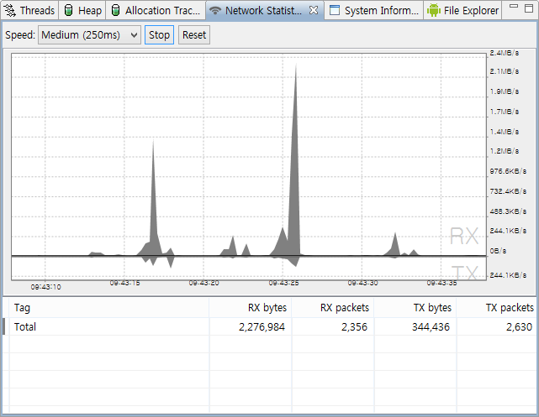
디버그 모니터 활용 (6)
⑥ [Network Statistics] 탭은 특정 응용프로그램의 네트워크 송수신 상태를 모니터링
할 때 사용
타깃이 인터넷에 연결되어 있다면 먼저 웹 브라우저를 실행
DDMS의 Devices 창에서 com.android.browser 프로세스를 선택
Start 버튼 클릭
웹 브라우저에서 여러 사이트를 방문하면 송수신 결과가 표시
[Speed] 항목을 변경하면 모니터링 시간을 조절 가능
모니터링을 중단하려면 Stop 버튼 클릭

Slide 41
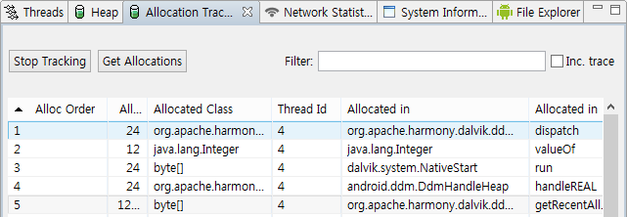
디버그 모니터 활용 (7)
⑦ [Allocation Tracker] 탭은 자바 응용프로그램에 의해 가상 머신에서 할당 받은
메모리 정보를 분석할 때 사용
Devices 창 목록에서 com.android.browser를 선택
메모리 할당 정보를 추적하기 위해 Start Tracking 버튼 클릭
웹 브라우저로 여러 사이트를 방문
지금까지 추적한 결과를 확인하려면 Get Allocations 버튼 클릭
분석이 완료되면 Stop Tracking 버튼을 눌러 추적 중지

Slide 42
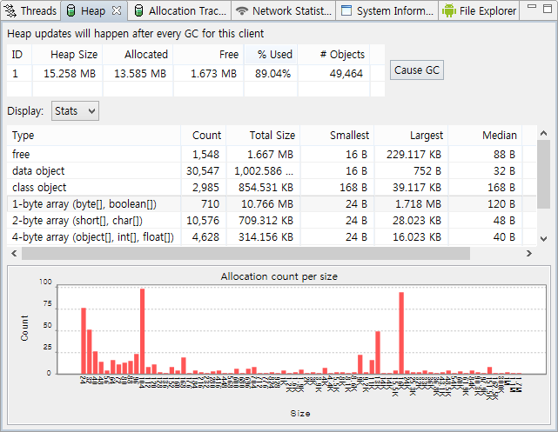
디버그 모니터 활용 (8)
⑧ [Heap] 탭은 응용프로그램의 힙 할당 정보를 분석할 때 사용
Devices 창 목록에서 com.android.browser를 선택
상단의 Update Heap 을 선택
com.android.browser 항목에는 힙 추적을 알리는 아이콘이 표시
현재 힙 할당 상태를 파악하려면 Cause GC 버튼 클릭
힙 추적을 멈추려면 Devices 창에서 Update Heap을 한번 더 클릭

Slide 43
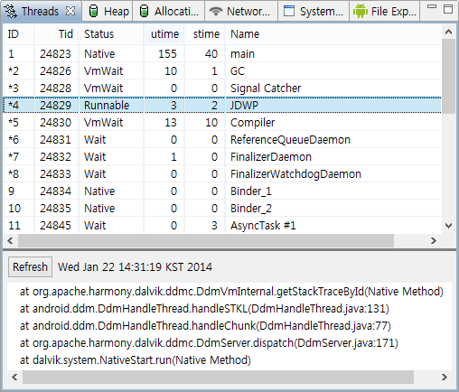
디버그 모니터 활용 (9)
⑨ [Thread] 탭은 다중 스레드를 사용하는 응용프로그램을 분석할 때 사용
Devices 창 목록에서 com.android.browser를 선택
상단의 Update Thread 를 선택
해당 항목에는 스레드 추적을 알리는 아이콘 표시
Thread 탭에는 웹 브라우저에 대한 스레드 정보가 표시

Slide 44
어플리케이션 패키지
어플리케이션 패키지 툴은 안드로이드 응용프로그램(.apk)을 원래의 자바 코드로 변환해 구현 원리 등을 분석하는 툴
달빅 바이너리를 자바 클래스 파일로 변환한 후 이를 다시 자바 코드로 변환하는 작업을 수행
해당 응용프로그램이 난독화 기법이 적용된 상태라면 자바 코드로 변환되더라도 코드 분석이 어려울 수 있음

Slide 45
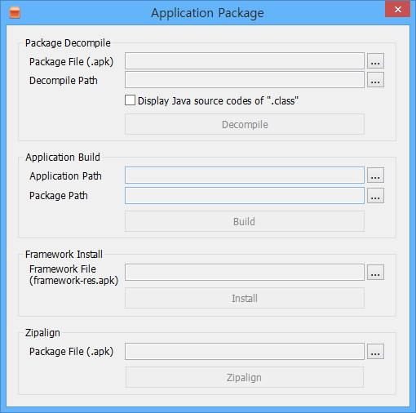
컴파일과 재 컴파일 (1)
원격 탐색기 등을 통해 SM9에 설치된 응용프로그램의 배포파일을 호스트로 복사한 후 다음과 같이 실행
① 원격 탐색기를 이용해 /system/app/ 경로에서 Calculator.apk 를
호스트로 복사
런처에서 Application Package 를 선택

Slide 46
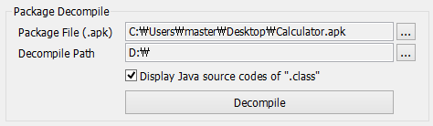
컴파일과 재 컴파일 (2)
② Package Decompile 영역에서 [Package File(.apk)]의 […] 버튼 클릭
호스트로 복사한 Calculator.apk의 경로를 선택
[Decompile Path]의 […] 버튼을 눌러 역 컴파일 결과를 저장할 경로를 선택
역 컴파일 결과로부터 자바 소스 코드를 분석하려면 Display Java source code of ".class"를 체크하고 Decompile 버튼 클릭
어플리케이션 패키지의 입력상자는 끓어다 놓기도 함께 지원

Slide 47
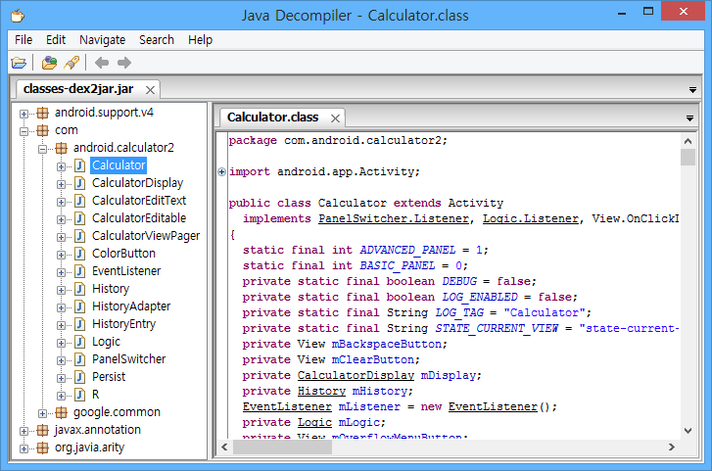
컴파일과 재 컴파일 (3)
③ [Display Java source code of ".class"]를 체크한 상태에서 역 컴파일을
실행
Calculator.apk에 대한 자바 소스코드 출력 프로그램이 실행
실행 파일로부터 유추한 결과므로 원본 소스와 완벽하게 일치하지는 않으나 기본적인 구조 등은 파악 가능

Slide 48
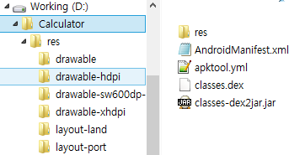

컴파일과 재 컴파일 (4)
④ 결과를 저장하는 경로에는 역 컴파일한 프로그램 이름과 동일한 폴더가
생성되고 그 안에 결과 파일이 저장
AndroidManifest.xml에는 권한 등 프로그램의 핵심 정보가 기술

Slide 49


컴파일과 재 컴파일 (5)
⑤ 역 컴파일 결과물을 이용해 프로그램을 수정할 때는
주로 프로그램에서 출력하는 문자열과 표시되는 그림
그림은 [res > drawable-xxx]폴더에 위치
문자열 테이블은 [res > values] 또는 [res > values_xx]의 strings.xml

Slide 50

컴파일과 재 컴파일 (6)
⑥ strings.xml이나 그림 파일 등의 수정이 완료되면 역 컴파일 결과 폴더를
재 컴파일해 배포 파일을 생성
Application Build 영역에서 [Application Path]의 […] 버튼을 눌러 재 컴파일할 폴더를 선택
[Package Path]의 […] 버튼을 눌러 빌드 결과를 저장할 경로를 선택
결과 파일 이름은 자동으로 재 컴파일할 폴더 이름에 .apk 확장자가 붙는다.
최종적으로 Build 버튼을 누르면 결과 파일 저장 경로에 배포 파일이 생성

Slide 51
이미지 인스톨러
SM9은 PC의 BIOS 역할을 수행하는 부트로더와 운영체제 핵심인 리눅스 커널 및 루트 파일 시스템, 안드로이드 시스템, 사용자 데이터 등이 유기적으로 연계되어 SM9을 부팅시키고 사용자 작업을 수행
GUI를 이용해 사용자가 해당 이미지를 선택해 선별적으로 설치할 수 있다는 점이 다르다.
새로 개발한 커널이나 안드로이드 시스템 이미지를 SM9에 설치
테스트하거나 사용자 데이터 이미지를 교체
일부 이미지 파일만 선별적으로 설치하고 싶을 때 Image Installer를 사용
아두이노 펌웨어를 설치할 때도 사용

Slide 52

GUI 기반 SM9 시스템 이미지 설치 (1)
복원용 시스템 이미지가 들어 있는 플랫폼 DVD를 이용해 SM9에 커널과 안드로이드 시스템 이미지를 복원하는 방법
호스트에는 fastboot 서비스용 드라이버가 설치되어 있어야 한다.
① 런처에서 Image Installer 를 선택

Slide 53


GUI 기반 SM9 시스템 이미지 설치 (2)
② 이미지 인스톨러가 실행되면 Auto Reset 체크를 취소하고 [KERNEL]
항목의 [...] 버튼을 눌러 파일 선택
대화상자가 실행되면 플랫폼 DVD의 [recovery] 폴더에서 zImage-dtb 를 선택
다시 한번 더 [SYSTEM] 항목의 [...] 버튼을 눌러 파일 선택 대화상자가 실행되면 플랫폼 DVD의 [recovery] 폴더에서 system.img를 선택

Slide 54

GUI 기반 SM9 시스템 이미지 설치 (3)
③ SM9을 부트로더의 fastboot 상태로 전환 (fastboot 드라이버 설치를 참조)
상단의 메시지 창에 "Connected -You can install the image"이 출력되고 [Start]와 [Reset] 버튼이 자동으로 활성화
SM9을 전환했는데도 해당 버튼이 활성화되지 않으면 USB 케이블을 분리했다 연결하거나, fastboot 모드 진행을 재 시도

Slide 55


GUI 기반 SM9 시스템 이미지 설치 (4)
④ Start버튼을 눌러 SM9에 커널과 안드로이드 시스템 이미지를 설치
설치 중 메시지 창에는 진행 상태를 나타내는 프로그래스 바가 표시되고 완료되면 "The job was complete"가 출력
[Start]와 [Reset]버튼은 설치를 시작하면 비활성화 되었다가 완료하면 다시 활성화

Slide 56

GUI 기반 SM9 시스템 이미지 설치 (5)
⑤ 설치가 완료되면 SM9의 DC 잭에서 전원을 분리했다가 약 5초 후 다시 연결해 부팅
SM9을 정상적으로 부팅하면 fastboot 모드로 진입하지 않으므로 [Start]나 [Reset]버튼은 비활성화
[Auto Reset]이 체크된 상태에서 이미지 파일 전송이 완료되면 자동으로 SM9이 재 부팅
SM9 내부 상태에 따라 오동작이 발생할 수 있으므로 가급적 DC 잭에서 전원을 분리했다가 다시 연결하는 방법으로 부팅하는 것을 권장

Slide 57
이미지 인스톨러와 설치 이미지
부트로더를 비롯해 안드로이드 데이터 이미지도 동일한 방법으로 복원 가능
주의, 부트로더를 설치하는 과정에서 USB를 분리하거나 SM9을 끄는 등 여러 이유로 설치가 실패하면 일반적인 방법으로는 부팅을 포함해 복원 자체가 불가능
가급적 부트로더는 건들지 않는 것을 권장
스마트폰이나 태블릿은 일반적으로 부트로더에 대한 접근을 막아 놓음
만약 안드로이드 사용자 이미지를 복원하면 SM9의 기존 설정이 모두 삭제되므로 초기화 과정부터 다시 설정
구분 | 이미지 | 설명
BOOTLOADER | u-boot.bin | 부트로더 이미지를 변경할 때 사용한다.
KERNEL | zImage-dtb | 커널 이미지를 변경할 때 사용한다.
RAMDISK | - | SM9에서는 사용하지 않는다.
SYSTEM | system.img | 안드로이드 시스템 이미지를 변경할 때 사용한다.
DATA | userdata.img | 안드로이드 사용자 이미지를 변경할 때 사용한다.

